Slide 1


HTML a CSS teorie

Slide 2
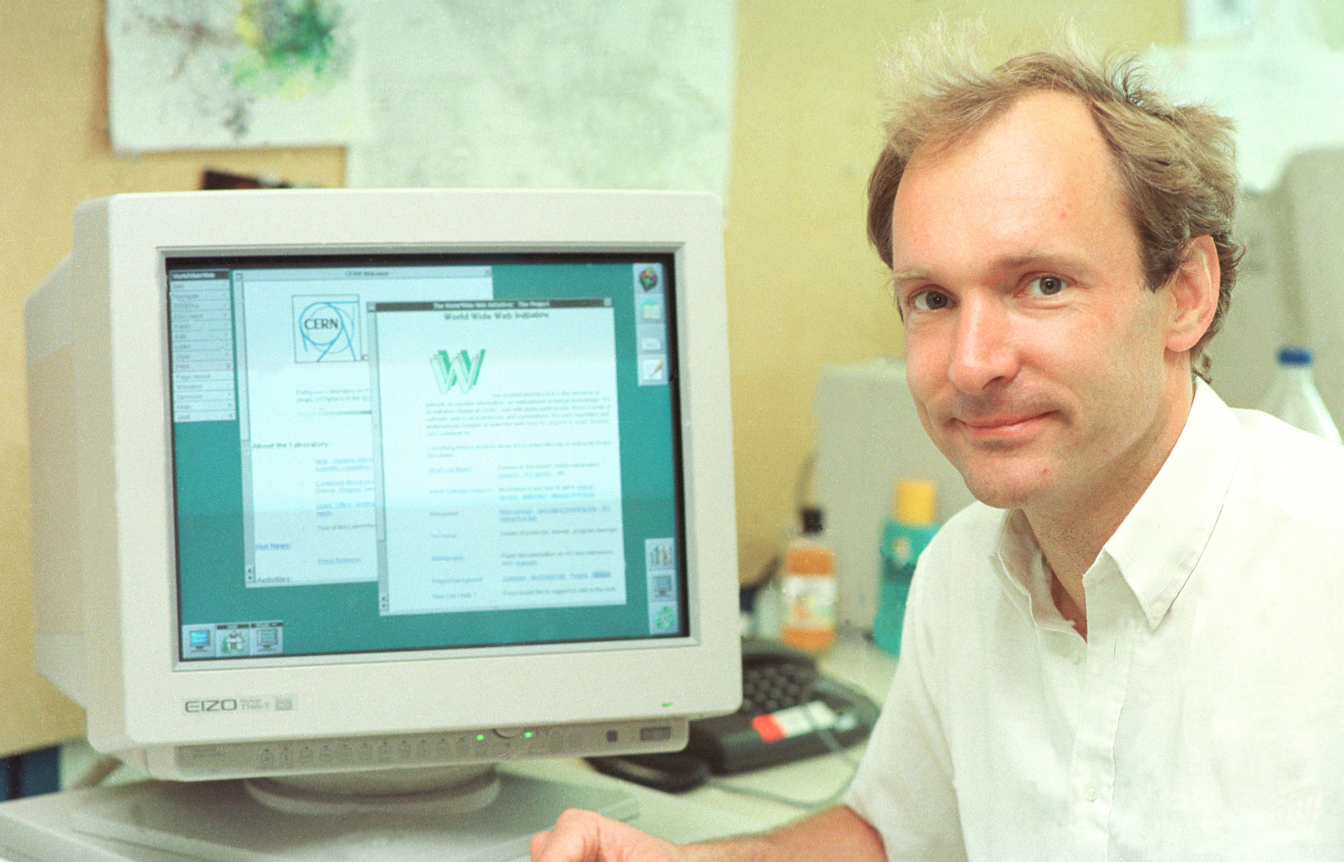
World Wide Web
Nej služba internetu
Provázanost WWW stránek
Funguje na protokolu HTTP a HTTPS
URL = hypertextový odkaz
Provázanost odkazů

Slide 3

HTML a CSS
HTML = Hyper Text Markup Language
Značkovací jazyk → popisuje strukturu webu
Určuje, co je nadpis, co je obrázek, atd.
CSS = Cascading Style Sheet
Jazyk pro popis způsobu zobrazení (vzhledu) stránek

Slide 4
Webová stránka
Textový soubor (lze napsat i Notepadu) → koncovka .htm a .html
Dynamické weby .php…
HTML rozčleňuje text
Párové a nepárové elementy
<h1> To je nadpis </h1>
<p> Text odstavce </p>
<br>
CSS řeší vzhled

Slide 5
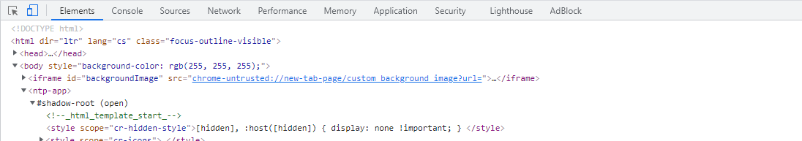
Využívejte prohlížeč
F12 – DevTool
Sources – soubory
Elements – detaily kódu
Nástroj zobrazí elementu
Nástroj na zobrazení dle obrazovky – kontrola rezponiztivity

Slide 6
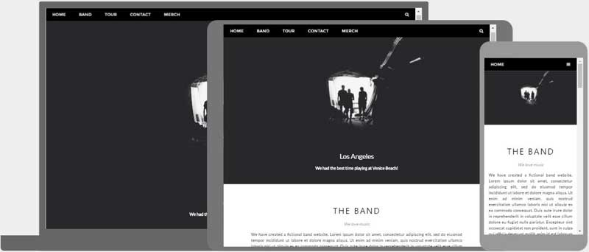
Neumíte CSS
Eixtuje mnoho šablon – stačí stáhnout a přizpůsobit
Když umíte CSS a HTML lze šablony upravit
Pokud používám komerčně (nebo jako vlastní práci), tak je nutné citovat a zjistit, že je opravdu free (nebo jaké podmínky zadal autor pro používání)

Slide 7
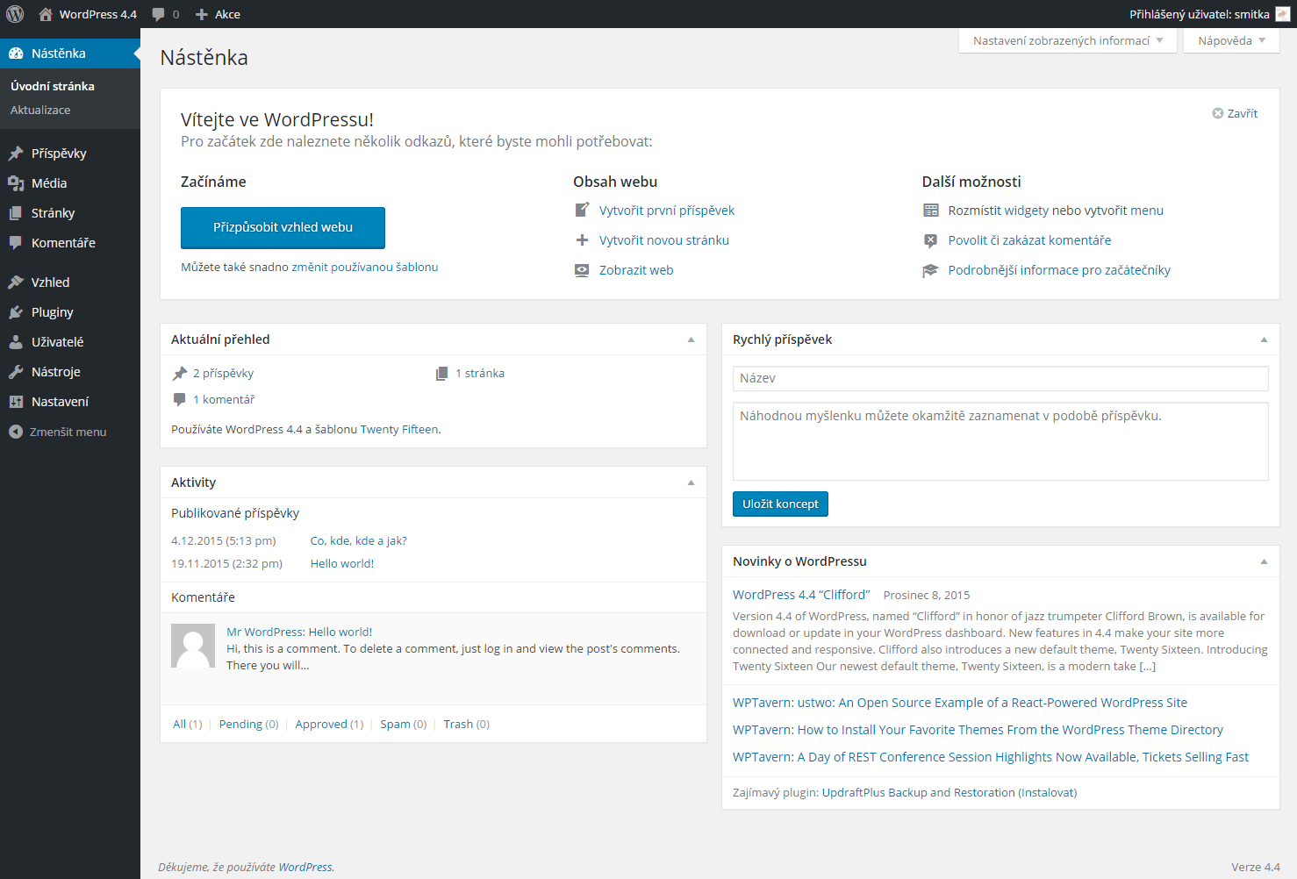
Neumíte HTML a CSS
Využíjte redakční systém
Dnes již hodně nastavitelné + lze sáhnout do kódu
Wordpress
Drupal
Joomla

